Slide 1
Visie belevings- en ontmoetingsweefsel in Dilbeek
9 mei 2023

Slide 2
Doelstelling projectfiche
    Eén organisatiebrede visie op
    de inrichting van vrijetijdsbeleving
    in publieke (buiten)ruimte in Dilbeek.
    → Beleidsplan belevings- en ontmoetingsweefsel in Dilbeek
    ≠ concrete inrichting publieke ruimte
    ≠ trage wegenplan, mobiliteitsplan, onderhoudsplan …

Slide 3
Beleidsplan publieke ruimte
    Beleidskader
    Visie
    Inrichtingsprincipes
    Uitvoeringskader
    Inventarisatie huidige structuur
    Terreinbezoeken
    Ruimtelijk kader
    Planningsproces (coördinatie)
    Prioritering > actieplan 2023-2025

Slide 4
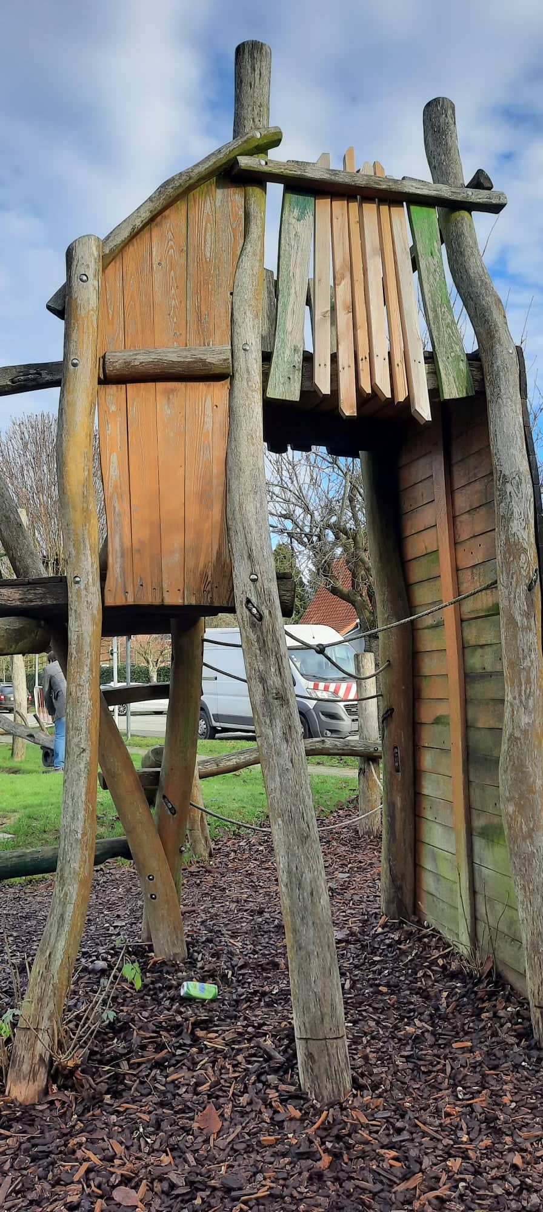
Beleidskader
Speelplein Nieuwenbos

Slide 5
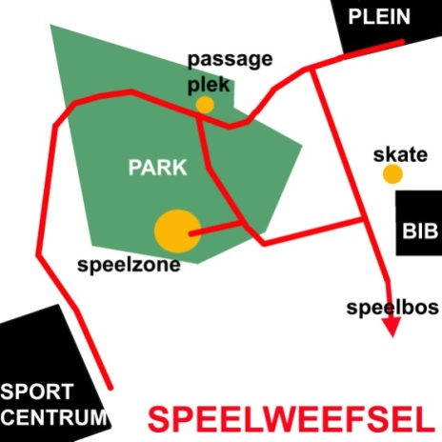
Publieke ruimte
Publieke ruimte
= netwerk (lagen) + toegankelijkheid + inrichting i.f.v.de burger
Belevings- en ontmoetingsweefsel in Dilbeek
Speelweefseldenken
Nood aan geïntegreerde aanpak
Kindvriendelijke blik als vertrekpunt
Kwalitatieve, aantrekkelijke en veilige publieke ruimte
Notes:
In dit beleidsplan spreken we van de ontwikkeling van een belevings- en ontmoetingsweefsel in Dilbeek, kortweg “BOW”. We baseerden ons hiervoor op de term ‘speelweefsel’ die Kind & Samenleving gebruikt om de inrichting van kindvriendelijke publieke ruimte te benoemen.
Speelweefsel is namelijk een netwerk van publieke plekken en verbindingen die betekenis hebben voor kinderen, maar eveneens een netwerk van formele en informele speelplekken met daartussen veilige en aantrekkelijke verbindingen. Dit speelweefseldenken gaf het projectteam letterlijk een nieuwe ‘blik’ op de kaarten van Dilbeek.
Speelweefseldenken zorgt ervoor dat onderdelen van een publieke ruimte-netwerk met elkaar verbonden worden, dat een goede toekomstvisie noodzakelijk is om kwalitatieve, inhoudelijke keuzes te maken en versterkt de nood aan een geïntegreerde aanpak tussen stakeholders. Het projectteam is er van overtuigd dat het speelweefseldenken een belangrijk uitgangspunt is voor de ontwikkeling van het Dilbeekse belevings- en ontmoetingsweefsel: een kindvriendelijke blik is namelijk een aangewezen vertrekpunt om aantrekkelijke, veilige publieke ruimte te creëren voor alle doelgroepen in Dilbeek.
Dit beleidsplan focust niet enkel op de noden van de doelgroep ‘kinderen en jongeren’, maar op alle inwoners en gebruikers van publieke buitenruimte. Verderop in dit beleidsplan worden ook twee beleidslijnen bepaald, nl. beleven en ontmoeten in de publieke ruimte. Om die reden kiezen we voor het gebruik van de term belevings- en ontmoetingsweefsel in dit beleidsplan.

Slide 6

Opbouw beleidskader
Niveau 1: prioritaire functies staan centraal
Niveau 2: beleidslijnen geven richting
Niveau 3: inrichtingsprincipes voor concrete inrichting

Slide 7
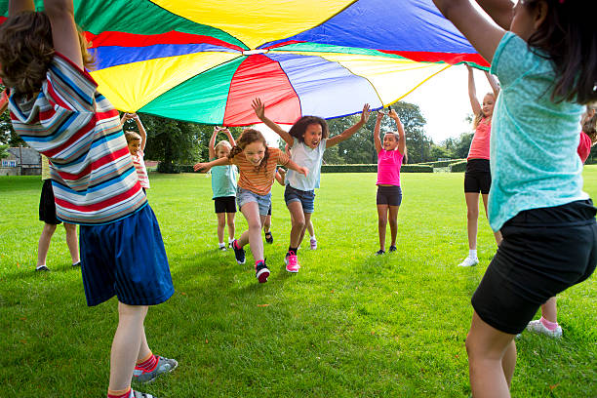

Prioritaire functies Leidraad I
Beleven
Combineren van belevingsvormen
Verweven van functies
Intrinsieke ingrepen
Kwalitatieve passieve beleving
Ontmoeten
Voor verschillende doelgroepen
Voor verschillende generaties
Door en in aantrekkelijke publieke ruimte
Notes:
Eerste aanzet visie kwam vanuit VT: dit waren de duidelijke basispijlers.
Beleving in en van ruimte door…
combineren van belevingsvormen en functies
uitvoeren van intrinsieke ingrepen (bv. kunstcreatie)
kwalitatieve ontwikkeling van passieve beleving
balans tussen veiligheid – vrijheid - avontuur – experiment
Actief stimuleren van ontmoeting…
door aantrekkelijke publieke ruimte
voor verschillende doelgroepen en generaties
Specifieke aandacht voor ruimte op maat van kinderen & jongeren.
Via slimme ontwerpkeuzes inzetten drempels wegnemen & veilig voelen optimaliseren

Slide 8
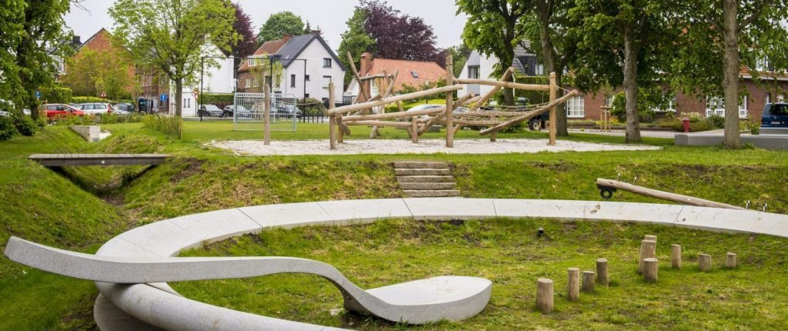
Beleidslijnen Leidraad II
N°1
Eén formele ontmoetingsplek per deelgemeente
Landelijke dorpskern
Kern of landelijke recreatieplek
Versterken landelijke beeldkwaliteit
Hoogdynamische dorpskern
Onderscheid buurtniveau vs. zeer ruime (gemeentelijke actieradius)
Maximale combinatie belevingsvormen
Toegankelijkheid en inclusieve uitrusting
Notes:
Leidraad voor realisatie en spreiding van het weefsel
Filter voor ruimteprojecten
Afhankelijk van landelijke dorpskern of deelgemeente met hoogdynamische kern ev andere insteek
Spreiding van functies & bereik specifieke doelgroepen
Beleidslijn 1: één formele belevings- en ontmoetingsplek
Elke deelgemeente heeft één formele belevings- en ontmoetingsplek op schaalniveau van de hele deelgemeente (Deze grote(re) formele plek is niet per se gelegen in een kern, maar kan ook in een landelijke recreatieplek ingericht zijn. Bestaande aantrekkingspunten in de open ruimte zijn hier ideaal voor.
We versterken de landelijke beeldkwaliteit door een natuurlijke, groene en duurzame inrichting.
Voorbeeld: terrein Pedemolen en Wereweide (Schepdaal), terrein Kasteel La Motte (Sint-Ulriks-Kapelle).
Hoogdynamische kern:
Onderscheid gewone en zeer ruime actieradius >> combineren beleving en functies + actief inzetten op toegankelijkheid en inclusieve uitrusting

Slide 9
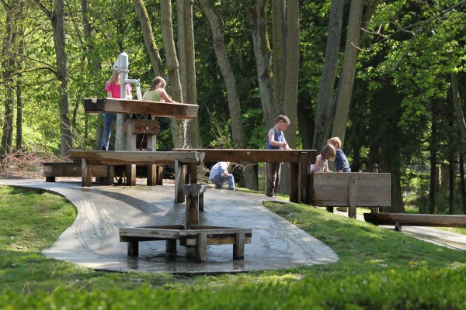
Beleidslijnen Leidraad II
N°2
Satellietplekken met focus op gezinnen en natuurlijke inrichting
Buurtgerichte terreinen (afgesneden van kern)
Satellietplekken voor rand- en woonwijken
Inrichting afgestemd op spreiding beleving
Speelpleinkarakter gericht op kinderen, jongeren en gezinnen
Versterken gedifferentieerd gebruik sportplekken
N°3
Ruimte voor jongeren
Plekken waar tieners zich thuis voelen
Afzonderlijke plekken en/of geïntegreerd
(Onverharde) inrichting op maat
Notes:
Beleidslijn 2: satellietplekken
Buurtgerichte terreinen - die meer zijn afgesneden van de kern van een deelgemeente - richten we in als satellietplekken in rand- en woonwijken. Op deze semi-centrale plek focussen we prioritair op een speelpleinkarakter met beleving voor kinderen, jongeren en gezinnen.
Beleidslijn 3: tienerzones
We zorgen voor een of meerdere (hang)plekken per deelgemeente waar tieners zich thuis voelen. Dit kan op bestaande plekken waar jongeren zich thuis voelen of geïntegreerd op andere belevings- en ontmoetingsplekken. We zetten in op een betere en onverharde inrichting op hun maat.

Slide 10
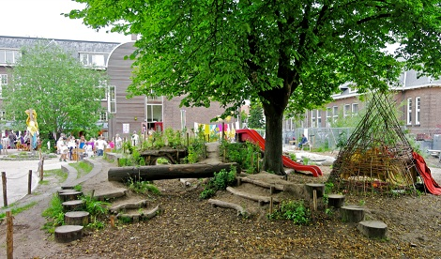
Beleidslijnen Leidraad II
N°4
Gedeelde buitenruimte & groene speelplaatsen
Kansen zoeken voor openstellen en vergroenen van bestaande private en openbare buitenruimte
Openstellen van private gronden en gedeelde infrastructuur
Actief ontharden en vergroenen van schoolspeelplaatsen
Notes:
Beleidslijn 4: gedeelde, groene buitenruimte
We zoeken kansen voor het openstellen en vergroenen van bestaande private en openbare buitenruimte.
Nieuwe publieke buitenruimte creëren via het openstellen van private gronden en via gedeelde (school)infrastructuur.
Bijvoorbeeld: het openstellen van speelplaatsen na de schooluren. Lopende en toekomstige projecten in Begijnenborre en de nieuwe middenschool van GO! (naast basisschool De Vlinder) zijn hier een ideale testcases. Maar eveneens het openstellen van private buitenruimte met centrale ligging, bv pastorijtuinen.
Inzetten op vergroenen van speelplaatsen. Speelplaatsen zijn de plekken bij uitstek waar kinderen dagelijks het meest buiten spelen. Vandaag zijn dit echter vaak asfaltwoestijnen zonder plek voor avontuurlijke of groene speelruimte. Deze dagelijkse speelplekken voor kinderen willen we deels ontharden en vergroenen. Op die manier worden speelplaatsen fijne, groene en avontuurlijke speelzones voor alle leerlingen.

Slide 11
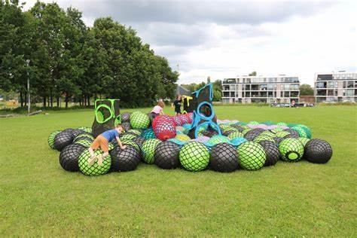
Beleidslijnen Leidraad II
N°5
Tijdelijke inrichting (zomerspeelplekken)
Actief inzetten op tijdelijke inrichting d.m.v. zomerspeelplekken
Herinrichting belevings- en ontmoetingsweefsel: tijdelijke inrichting als onderdeel van ontwerpproces (testen uitrusting & contact leggen buurt)
Plekken met grote actieradius maken onderdeel uit van vaste zomerspeelplekcyclus (extra aanbod)
Toeristische trekpleisters benutten
Inspelen op wisselende noden in de buurt
> Concrete vraag buurt
> Focus kunst – educatie - innovatie
Notes:
Beleidslijn 5: tijdelijke inrichting (zomerspeelplekken)
Uit de ervaring met zomerspeelplekken leren we dat tijdelijke inrichting van publieke ruimte kansen schept. Daarom blijven we actief inzetten op zomerspeelplekken, volgens volgende criteria:
Bij de planning van het (her)inrichten van een plek in het weefsel maakt een tijdelijke inrichting als zomerspeelplek vast deel uit van het plannings- en ontwerpproces. Op die manier testen we tijdelijke uitrusting op de plek en maken we een eerste contact met de buurt. (zie ook planningsproces p. xx)
Enkele locaties met grote actieradius vormen de vaste basis voor de zomerspeelplekken: deze locaties komen met vaste prik terug in de zomerspeelplekcyclus (niet per se jaarlijks). Hiertoe behoren o.m. Bosstraat, Alenabos, Reinaertwijk.
Toeristische trekpleisters met potentieel grote actieradius (m.n. door netwerk van wandel- en fietspaden, zomeractiviteiten, uitbatingen) zijn eveneens kanshebber voor een zomerspeelplek.
Tijdelijke inrichting inzetten i.k.v. wisselende noden van een buurt: bv. een terrein op maat van 6-10 jarigen wordt tijdelijk aangevuld met inrichting voor +10.
Aanleiding: vraag uit de buurt;
Focus: kunst, educatie en innovatie;
Randvoorwaarde: voldoende ruimte op terrein.

Slide 12
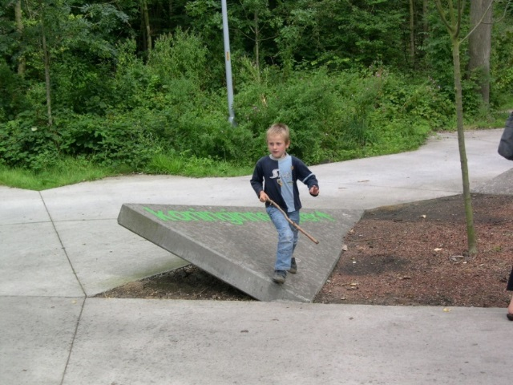
Beleidslijnen Leidraad II
N°6
Prikkelende passageplekken
Inrichten van interessante passageplekken (nabij hotspots)
Verblijfsplekjes, (natuurlijke) speelprikkels, breedmotorisch bewegen
Aandacht voor schaduw & natuurgroenperken
Cfr. SECAP 2030 en Lokaal Energie- en Klimaatpact
N°7
Actief zoeken naar nieuwe kansen
Blinde vlekken in deelgebieden
O.m. nieuwe woonontwikkeling, RUP’s, masterplannen
Notes:
Beleidslijn 6: prikkelende passageplekken
We zoeken passageplekken waar veel wandelaars, fietsers en toeristen langskomen om kleine, natuurlijke speelprikkels, sportelementen en verblijfsplekjes inrichten. Deze plekken zijn gelegen nabij hotspots (bv. jeugdwerk, school, sportinfrastructuur, kapel) en ‘drukke’ punten langsheen (trage) wegen.
Door zitelementen en kleine speel- en beweegaanleidingen toe te voegen aan hoeken en kantjes, lokken we voorbijgangers voor een kort pauzemoment of afleiding onderweg.
In het SECAP 2030 engageert Dilbeek zich tot het voorzien van een aangenaam schaduwplekje op wandelafstand van elke woning (300m) en toegankelijk groen op afstand (400m). Daarbovenop komen nog 44 extra natuurgroenperken (biodiverse ‘wilde’ groene plekken van minstens 10m²) zoals beschreven in het Lokaal Energie- en KlimaatPact. Aan dit uitgangspunt koppelen we graag het voorzien van speelaanleidingen en zitzones, zodat buurtbewoners steeds op wandelafstand verschillende fijne groene zones met een kleine beleving vinden.
We voegen extra sport- en beweegprikkels toe aan terreinen en passageplekken waar vandaag gesport wordt. Langsheen bestaande loop- en fietsroutes, maar ook op andere passageplekken langs (trage) wegen. Zo dagen we de (individuele) sporters uit met sportieve tussendoortjes en stimuleren we breedmotorisch bewegen bij jong en oud . Strava toont ons waar dit relevant is.
Beleidslijn 7: zoeken naar nieuwe kansen
We staren ons niet blind op gekende, bestaande ontmoetingsplekken, maar blijven zoeken naar nieuwe kansen en nieuwe locaties om bovenstaande uitgangspunten te realiseren op basis van een goede spreiding van functies over het hele grondgebied.
Bij realisatie van nieuwe woonontwikkeling wordt voldoende buitenruimte voorzien als gemeenschappelijke publieke ruimte voor de buurt.

Slide 13





Inrichtingshandvaten Leidraad III
    We houden dit ideaaltype voor ogen:
    Bereikbaarheid
    Multifunctioneel
    Gedeeld
    eigenaarschap
    Duurzaamheid x kwaliteit
    Flexibiliteit
Notes:
Bereikbaar
Verbinden: een veilig netwerk van verbindingen vormt de basislaag / uitgerust mobiliteitsnetwerk met veilige wegen, fietspaden en oversteekplaatsen, een uitgebreid trage wegennetwerk, veilige schoolomgevingen en uitgebouwd openbaar vervoer op maat van jong én oud
Verplaatsen: goed uitgeruste, kwalitatieve toplaag / veilige verplaatsing. Drukke verkeersaders begrenzen kinderen en jongeren vaak in hun mobiliteit: functionele, veilige verbindingen binnen het weefsel via trage wegen. Deze verbindingen worden via een aangepaste (groene) uitrusting ook fijne hotspots onderweg (cfr. Aangename passieve ruimtebeleving).
Spreiden
Welkom zijn
Duurzaamheid x kwaliteit: Klimaatbestendige inrichting met betrekking tot hitte en water + Keuze voor duurzame (gerecycleerde) materialen
Onderhoud: onderhoud en keuring van publieke ruimte staan hoog op de agenda. Dit heeft zowel verband met het gestructureerde onderhoud en controle van speel- en sporttoestellen, als met de toegankelijkheid van trage wegen doorheen het jaar. Bij de inrichting van plekken zorgen we voor een onderhoudsvriendelijke (groen)aanpak.
Eco-educatie: natuurbeleving in nieuwe ontwerpen en het optimaal vergroenen van speelruimte
Multifunctionaliteit van de ruimte: gedeeld gebruik, doordacht ontwerp, slimme inzet materialen, lang(er) vertoeven aantrekkelijk maken
Flexibiliteit van de ruimte : meegroeien met wisselende noden van inwoners en veranderingen in het publieke ruimte-weefsel. Geen omheining: verhoogt de flexibiliteit +sociale controle
Gedeeld eigenaarschap: participatie en cocreatie >> draagvlak en gedeeld eigenaarschap.
Een goede en kwalitatieve participatie vraagt tijd en een consequente aanpak.

Slide 14
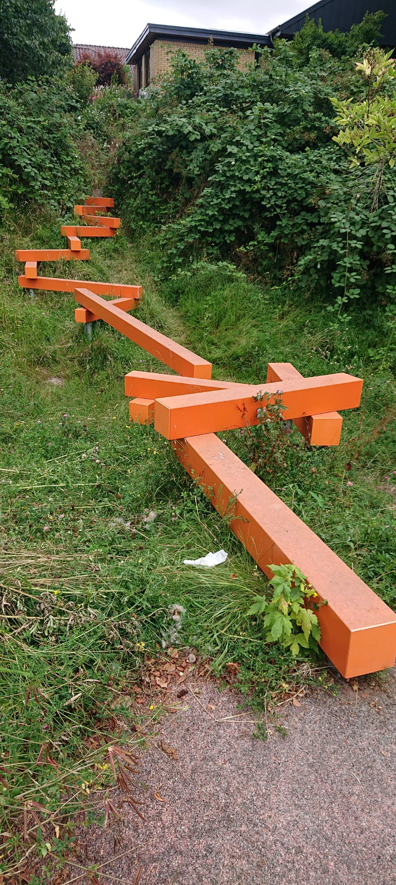
Uitvoeringskader
Middelfart (Denemarken)

Slide 15
Huidig weefsel in kaart
    Inventarisatie huidig belevings- en ontmoetingsweefsel
    Luik 1: In kaart brengen van bestaande ruimtelijke situatie:
    Deelgebied
    Actieradius
    Omschrijving
    Status
    Huidige functies: sport (per type), spel (per leeftijd), ontmoeting, groen, water, toerisme
    2x prospectieronde om lijst te vervolledigen
    Weefsel in GIS-kaart gegoten
    Luik 2: doorgronden bestaande beleving (via participatie & dialoog)
Notes:
GIS-kaart: voorlopig nog niet zichtbaar voor publiek, back office nog verwerking nodig

Slide 16
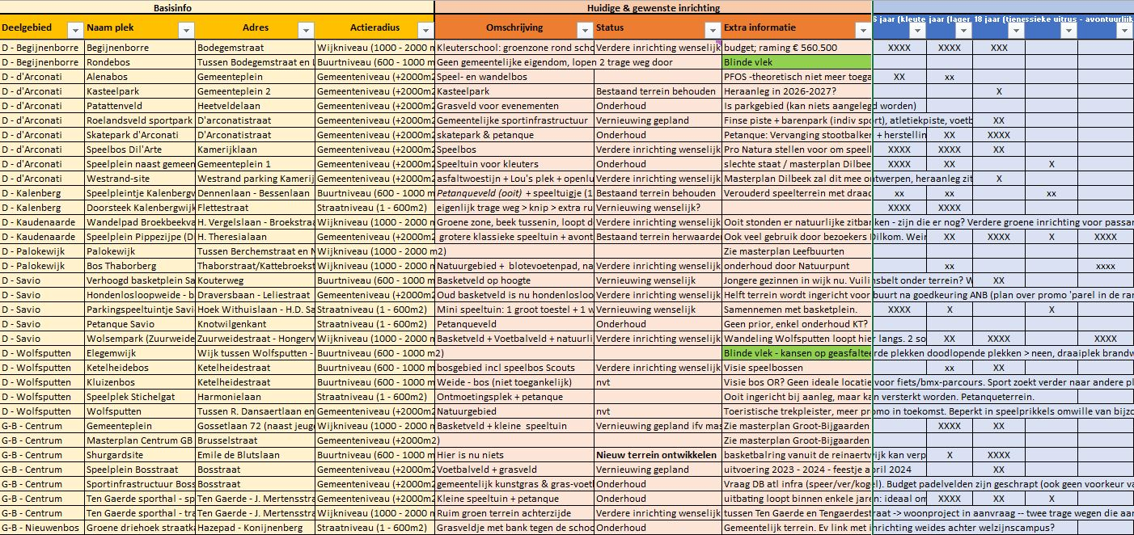

Slide 17
Ontwikkeling toekomstig gewenst weefsel
Bouwstenen
    Spreiding van plekken (cfr. actieradius)
    Spreiding van functies (concretisering tijdens ontwerpproces)
    Prioritering >>> impactmeting (Gewicht – Budget – Afhankelijkheid – Timing - …)
    Actieplan 2023-2025
    Actieplan MJP 2026-2031
Notes:
Gewicht
Wat is impact van een project op de omgeving en ruimtelijke structuren?
Budget
Welke budgetinzet is er nodig? Subsidiemogelijkheden?
Afhankelijkheid
Is een project afhankelijk van een breder project?
Timing
Hoe snel kan / moet een project gerealiseerd worden?
Beleidsplan
Aard van de ingreep cfr. visie?
Spreiding
In welke zone bevindt deze plek zich?
Reeds gepland

Slide 18
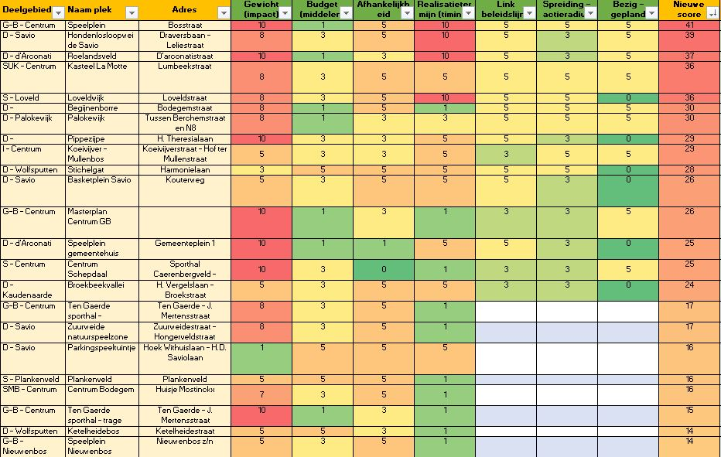

Slide 19
Actieplan 2023 – 2025
Voorafname
    Concreet actieplan ‘24-’25 wordt voorbereid door de strategische cel
    Vandaag: vooruitblik op mogelijk actieplan
    Onderscheid tussen inrichtingsprojecten & beleidsacties
    Kindlint*
    > uitbouw kwalitatief trage wegennetwerk
    > ontwikkeling prikkelende passageplekken
    Groene speelplaatsen
    BOW x kunst in openbare ruimte
    BOW x (onroerend) erfgoed
    Visie speelbos
Notes:
Kindlint = prior voor opstart binnenkort. Push ook voor trage wegen + passageplekken
Rest beleidsacties: volgend MJP
Een “kindlint” is een kindvriendelijke route die hotspots zoals woonwijken, scholen en vrijetijdsinfrastructuur met elkaar verbindt. Het kindlint is zodanig aangepast en gesignaleerd dat kinderen zich zelfstandig en op een veilige manier kunnen verplaatsen. Extra aandacht gaat uit naar veilige oversteek van kruispunten en toevoegen van spel- en sportprikkels doorheen het traject.

Slide 20
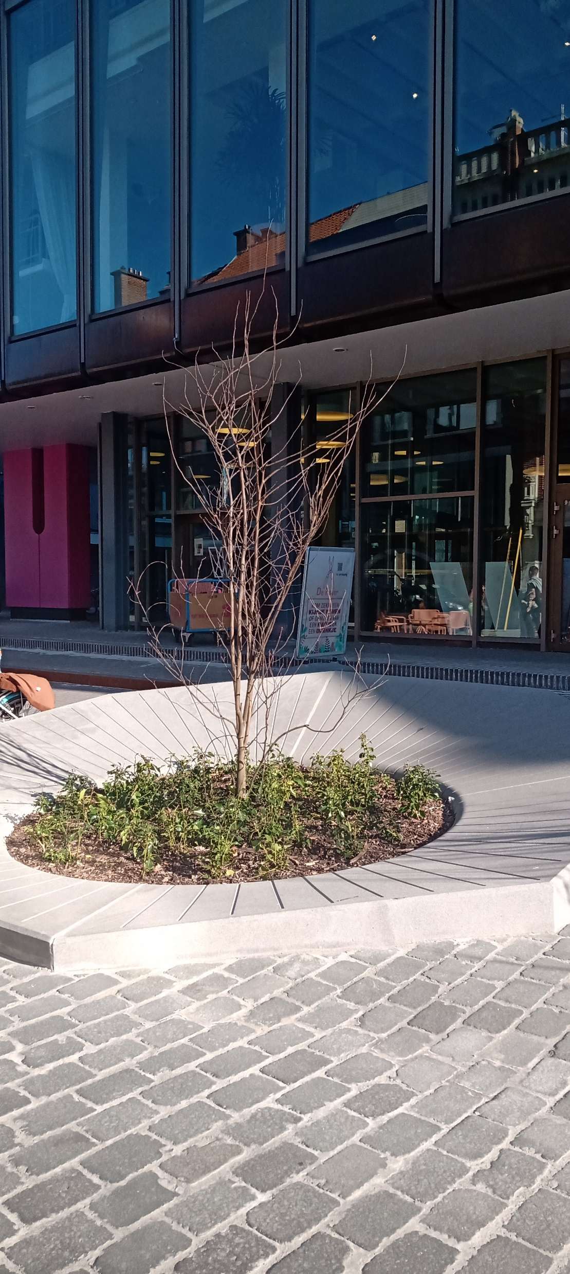
Ruimtelijk kader
Stadscentrum Aalst

Slide 21
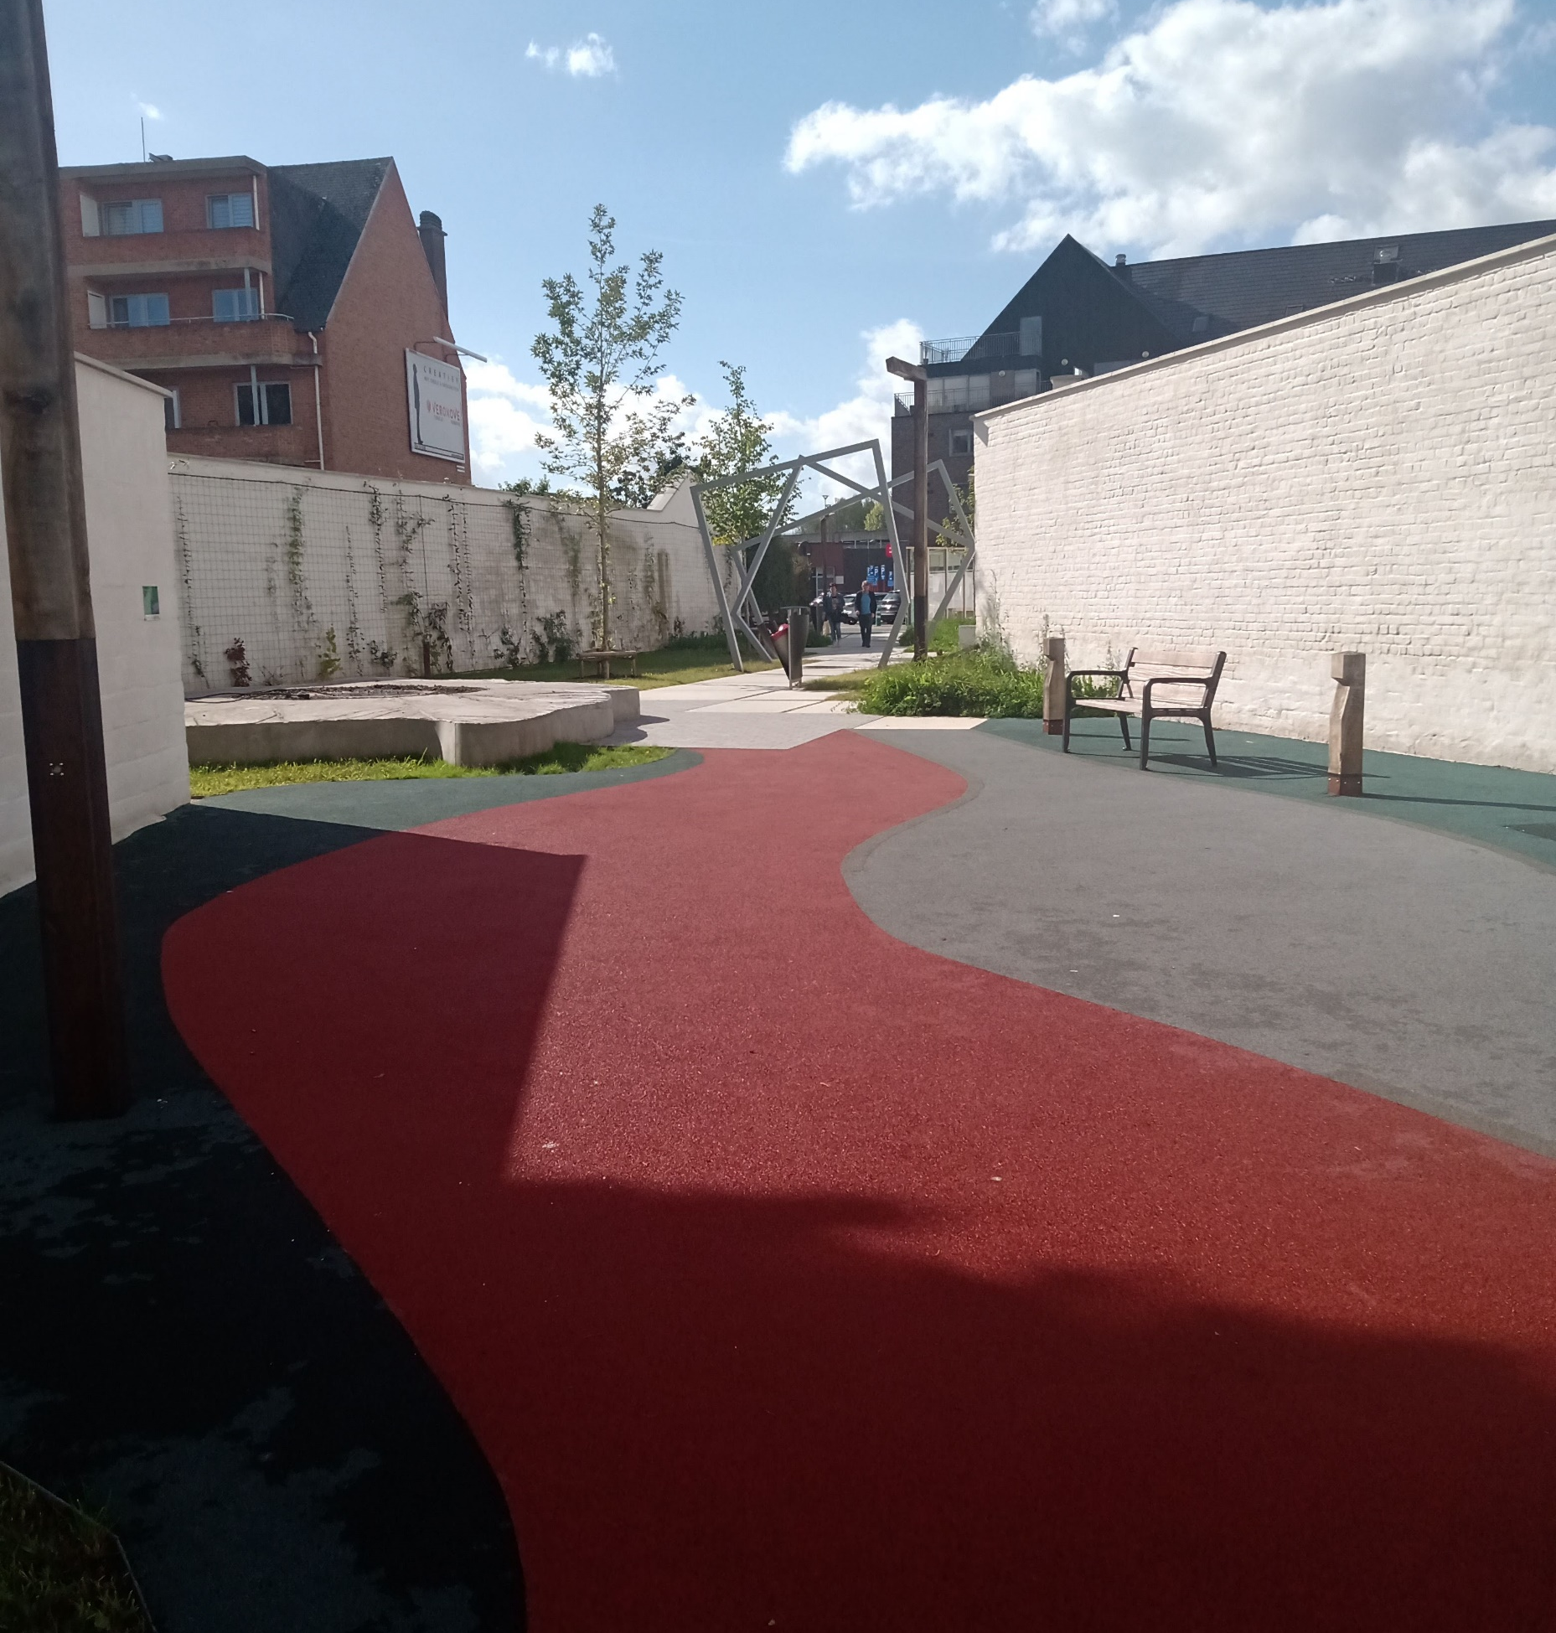
1. Coördinatie
Belevingsstraat Ninove

Slide 22





Coördinatie
Projectteams
Strategische cel
Belevings- en
ontmoetingsweefsel
CBS – MT – stroomteams – paco
Focusgroep VT - WZ
Notes:
Keuze werkwijze:
Projectleiders duidelijke focus
Strategische cel (of andere benaming) focus op beleidsplan – prioriteiten – helikopterview >> goede interne informatiedoorstroom binnen stromen + naar stroomteams & cbs
Mosterd gehaald bij Denderleeuw: tandem tussen OR – Vrije tijd, zowel in coördinatie strategische cel als andere leden strat cel

Slide 23
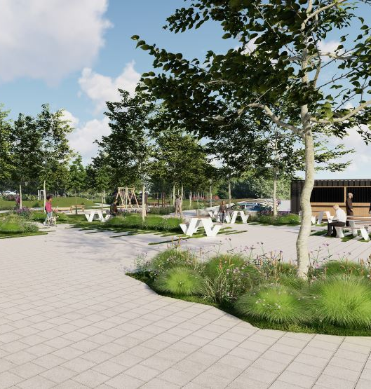
2. Workflows
Ontwerp terrein Bosstraat

Slide 24

Opportuniteit of ad hoc-vraag?
---> Checklist
Opmaak nieuw actieplan?
---> Workflow
    Inspiratielijst BOW
    ---> Ideeënlijst ter inspiratie voor opstart nieuwe acties en projecten
    Ontwerpproces
    Participatie
    Communicatie
Notes:
1. Past deze actie binnen de visie publieke ruimte? Staat dit in actieplan publieke ruimte en MJP?
Indien ja: Top! Informatie wordt doorgegeven aan betrokken team(s).
Indien nee: ga naar vraag 2.
2. Wat is de nood/behoefte om deze actie te realiseren? Wat is de impact als de actie niet wordt gerealiseerd?
Is er grote bestaande en collectieve nood/behoefte bij de doelgroep? Ga naar vraag 3.
Is er geen sprake van een bestaande en collectieve nood/behoefte bij de doelgroep? → ‘inspiratielijst’
3. Gaat het over een betrekkelijke kleine ingreep in de publieke ruimte?
Indien ja, het betreft een kleine ingreep: integreren in bestaande actie(plan).
Indien nee, het betreft een medium of grote ingreep: bepaal de impact en prioriteit.
4. Hanteer de 7 factoren van de impactmeting om de prioriteit van deze actie te bepalen.
Hoge prioriteit → prioriteitenlijst
Lage prioriteit → ‘inspiratielijst’
Passeert er een idee, opportuniteit of ad hoc-vraag (van teams, burgers, CBS, SPIL, …) dat niet in beleidsplan of actieplan staat?
Is dit idee ook geen prioriteit volgens de impactmeting?
Dan zetten we dit idee op de “inspiratielijst BOW”
= een ideeënlijst die ter inspiratie dient voor opstart van nieuwe acties en projecten op (middel)lange termijn.

